Slide 1
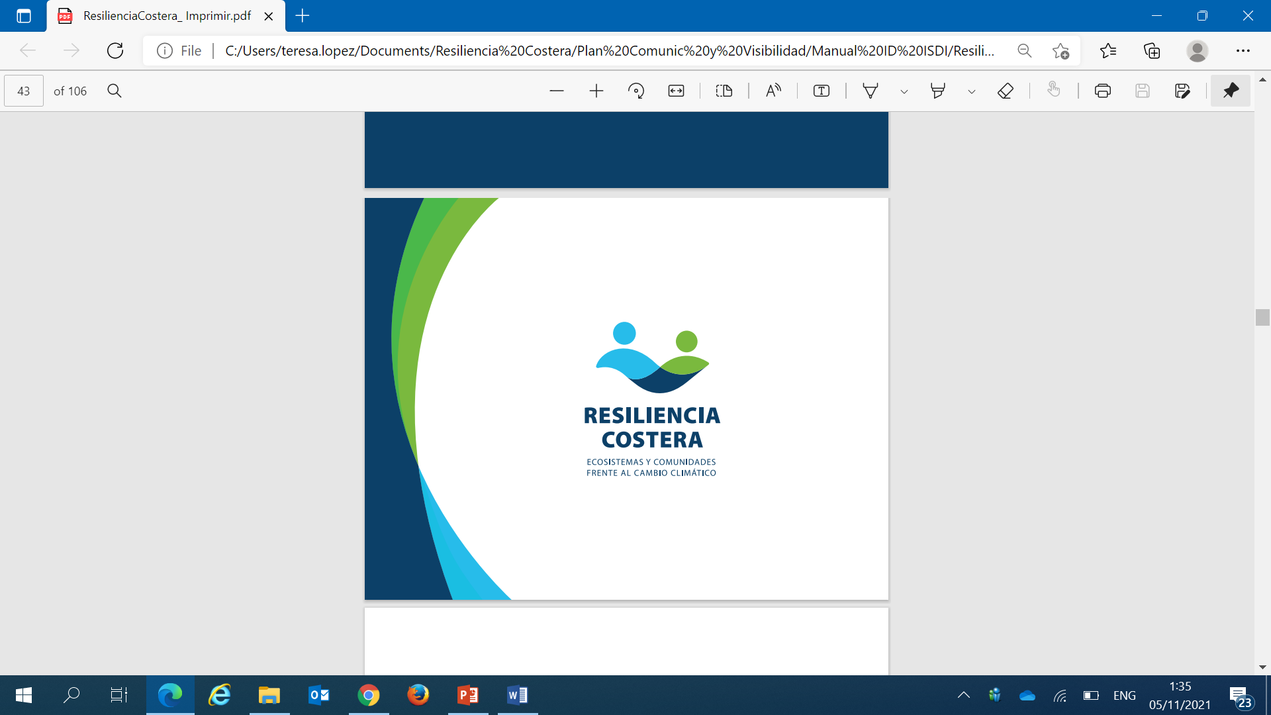
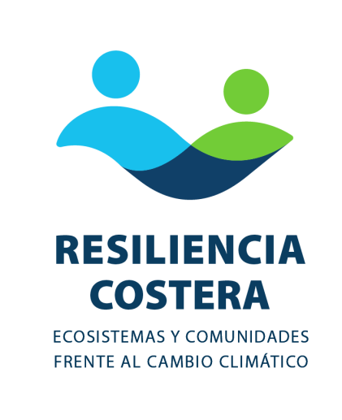
Resultados de la implementación del proyecto Construyendo resiliencia costera en Cuba a través de soluciones naturales para la adaptación al Cambio Climático” (Resiliencia Costera).
Abril 2024

Slide 2
Ejecutor nacional: Agencia de Medio Ambiente del CITMA, Grupo Nacional de Evaluación de Riesgos. Instituto de Geofísica y Astronomía.
Fuente de financiamiento: Alianza Global para el Cambio Climático (GCCA) / Unión Europea
Presupuesto: 5,000,000 Euros (5705,285.77 cambio aproximado cierre 2023)
Duración: 4 años
Agencia implementadora: Programa de Naciones Unidas para el Desarrollo.

Slide 3
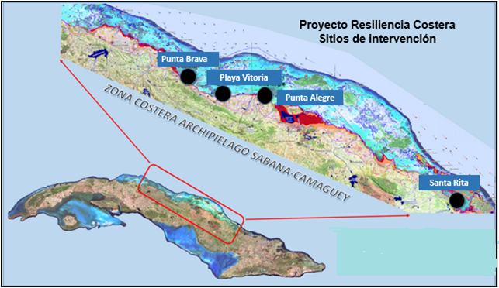
Provincia | Municipio de Intervención | Sitio intervención AbC/AbE
Villa Clara | Caibarién | Punta Brava
Sancti Spíritus | Yaguajay | Playa Vitoria
Ciego de Ávila | Chambas | Punta Alegre
Camagüey | Nuevitas | Santa Rita
Beneficiarios Totales | 600,925
Directos | 194,627
Indirectos | 406,298

Slide 4
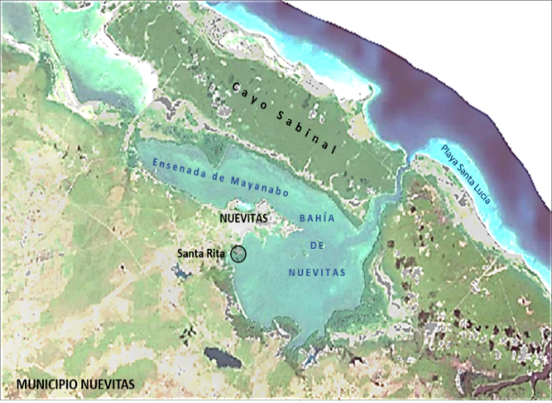
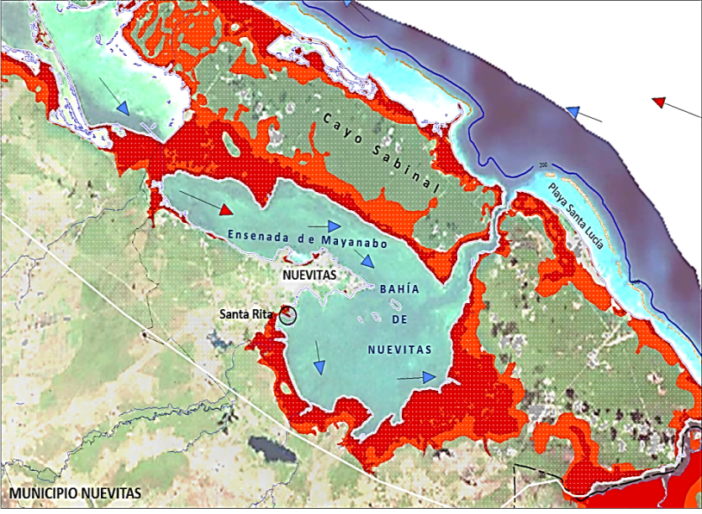
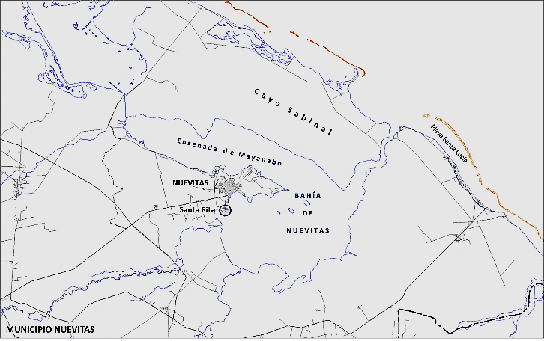
LÓGICA DE INTERVENCIÓN DEL PROYECTO
Estado de los ecosistemas
Riesgo actual y futuro
Ordenamiento ambiental
PLAN DE DESARROLLO TERRITORIAL INTEGRAL RRD/ACC
Sobre qué ecosistemas
Cuales son las prioridades

Slide 5

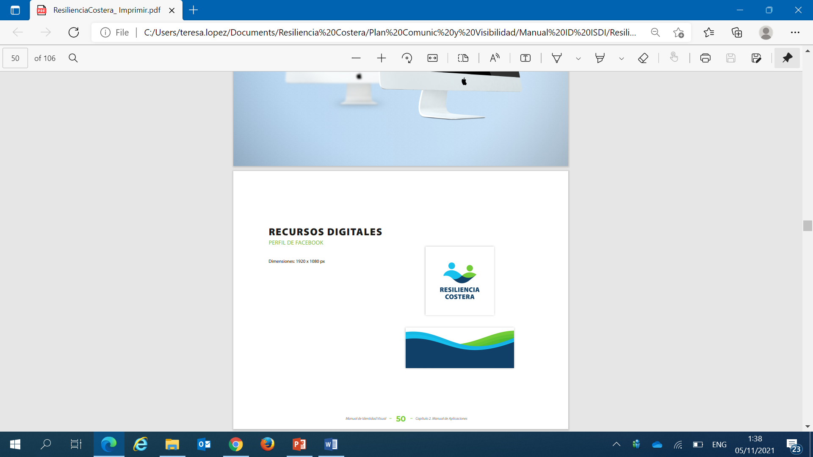
Estado del cumplimiento de las metas del proyecto
19 metas propuestas y todas cumplidas: 100%
De ellas 5 en Objetivos y 14 en Resultados

Slide 6
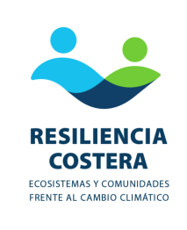
Ejecución Financiera

Slide 7
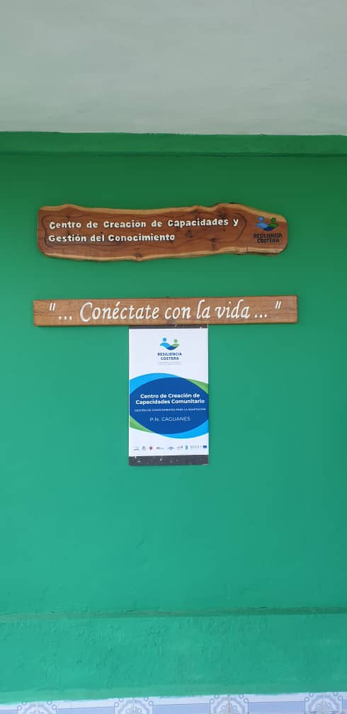
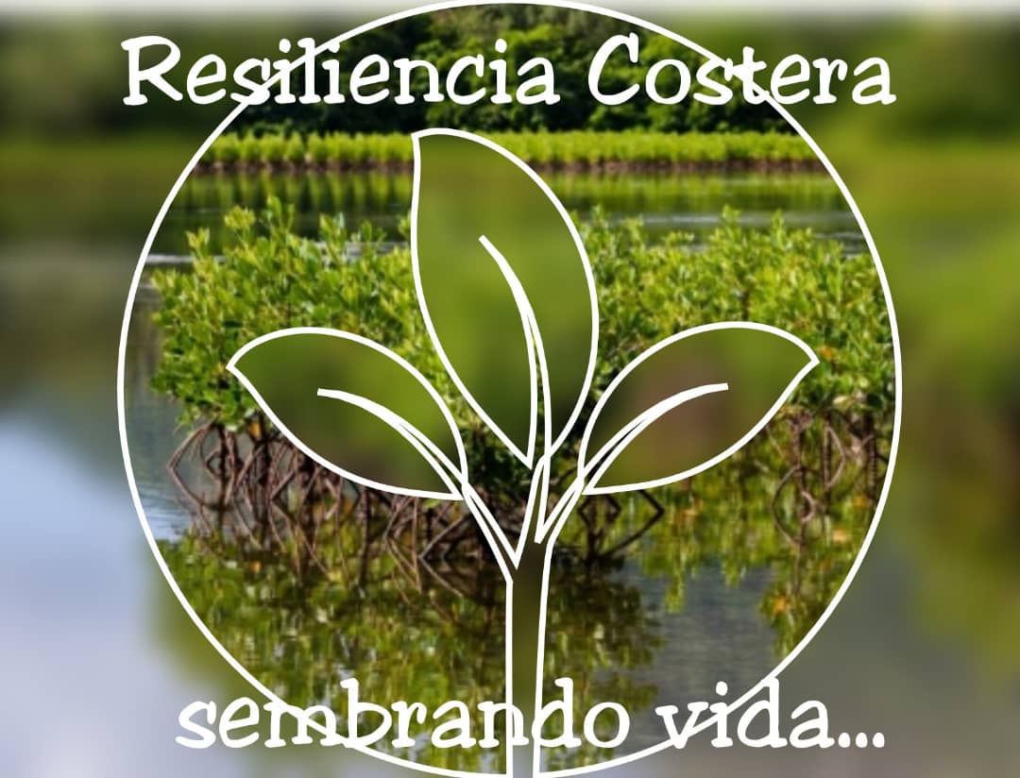
Cumplimiento de metas por Resultados
Resumen

Slide 8

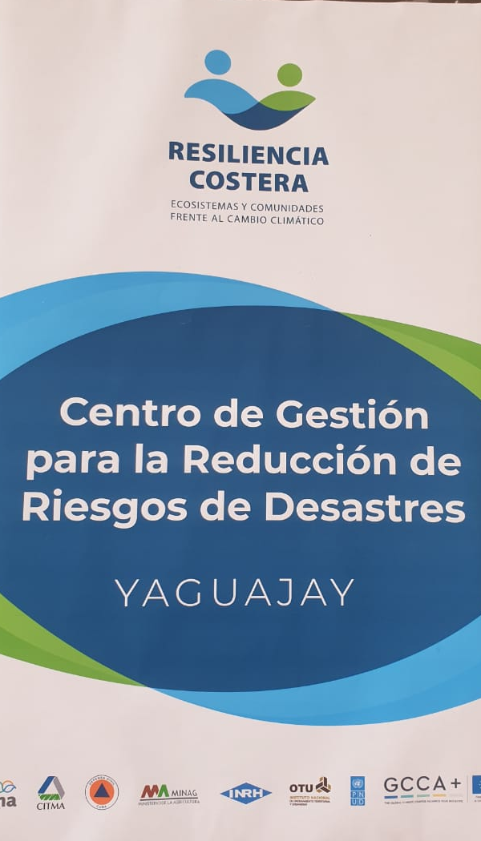
Resultado I: Fortalecidas las capacidades para la reducción del riesgo de desastres a nivel local y su integración a los Planes de Reducción de Riesgos de Desastre.
Fortalecidos y en funcionamiento con información, capacitación, equipamiento y módulos resilientes en condiciones extremas.
4 Centros de Gestión y Reducción de Riesgo de Desastres- Caibarién, Yaguajay, Chambas y Nuevitas (este último de nueva creación)
4 Puntos de Alerta Temprana en las comunidades de Punta Brava, Vitoria, Punta Alegre y Santa Rita.
Fortalecidos los Sistemas de Alerta Temprana, hidrometeorológico y de Aumento Nivel Medio del Mar, en los 4 municipios
Equipamiento y servicios- 3 Estaciones de radar (La Isabela, Punta Prácticos y Gibara) y 2 Estaciones hidrometeorológicas existentes en Caibarién y Nuevitas.
Instalación y puesta en funcionamiento de 4 nuevas estaciones automáticas (2 meteorológicas y 2 mareográficas) en Yaguajay y Chambas.
Diseño a nivel nacional del Sistema de Alerta Temprana de Cambios Extremos del Nivel Medio del Mar.

Slide 9
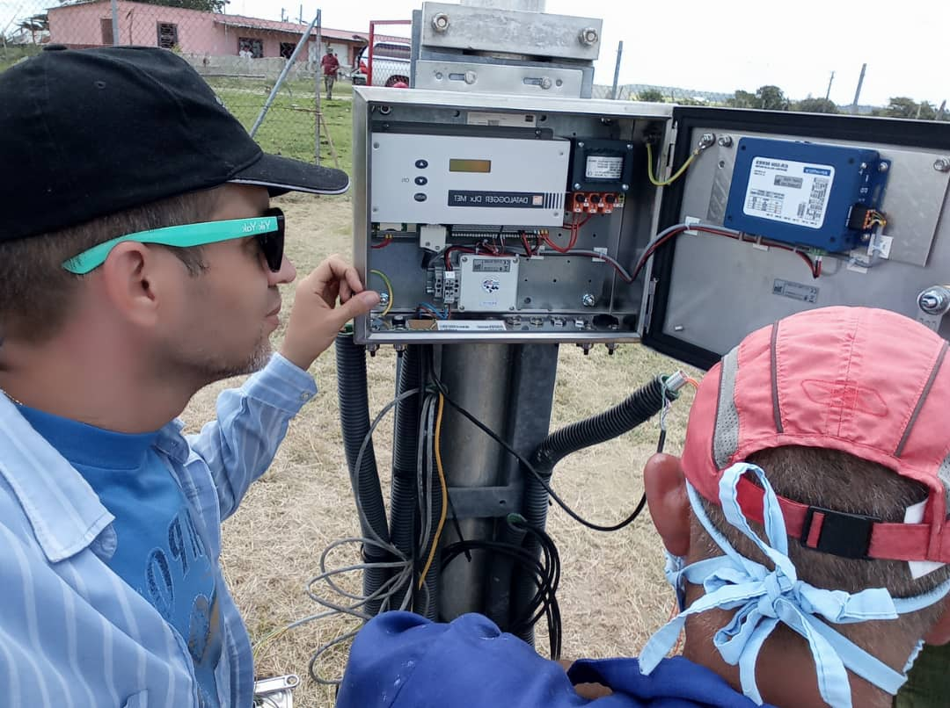
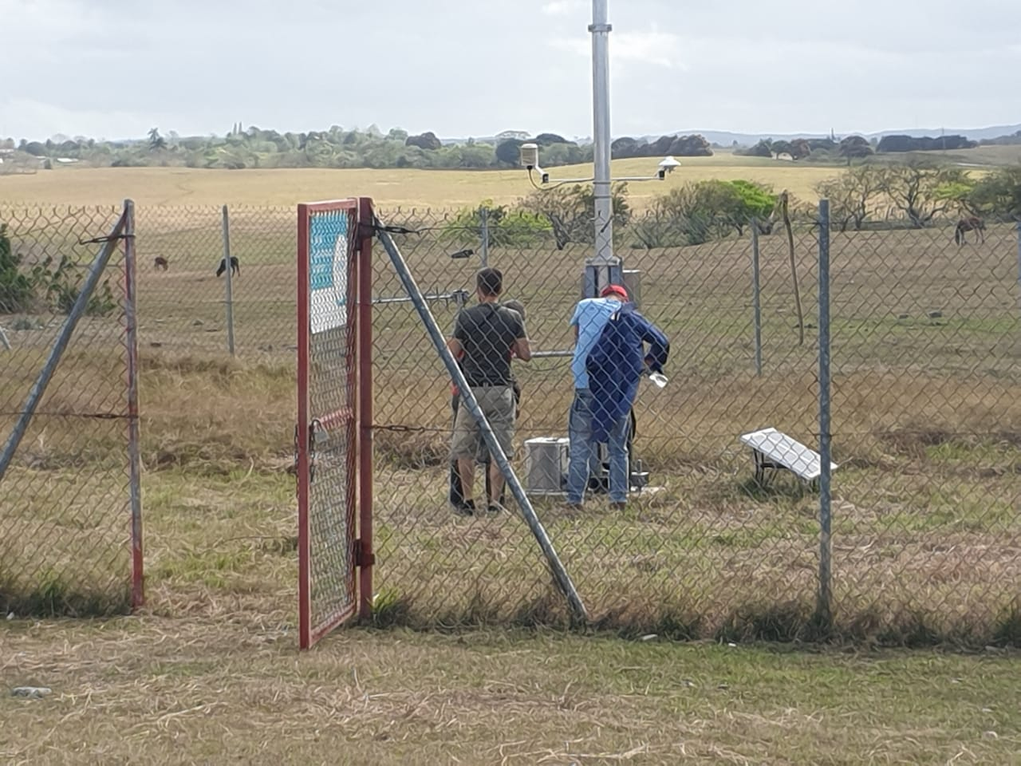
Resultado I: Fortalecidas las capacidades para la reducción del riesgo de desastres a nivel local y su integración a los Planes de Reducción de Riesgos de Desastre.
4 Planes de Reducción de Riesgos de Desastres, actualizados en los municipios Caibarién, Yaguajay, Chambas y Nuevitas.
Evaluaciones comunitarias de vulnerabilidades con encuesta de percepción de riesgo que integró enfoque de género e inclusión social.
Instrumentos clave para la gestión integrada de la Reducción Riesgo de Desastres y Adaptación al Cambio Climático:
4 Planes RRD, que integra resultados de estudios de vulnerabilidad social con enfoque de género e inclusión social
4 Planes municipales de ACC

Slide 10
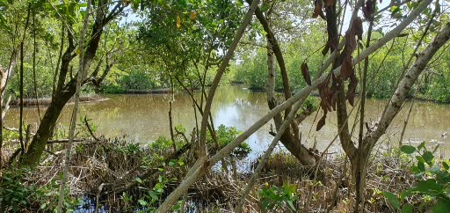
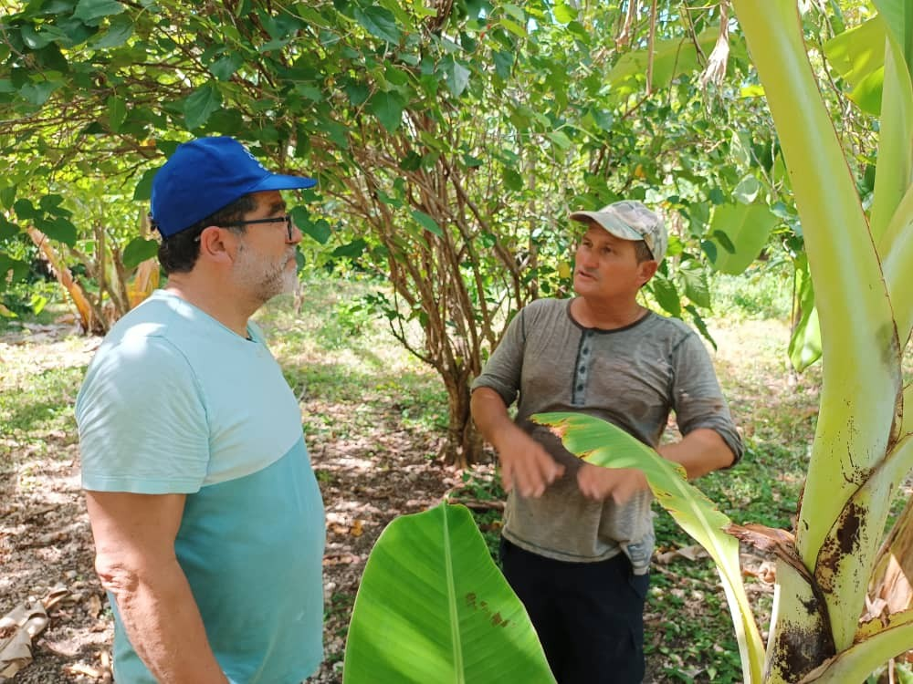
Resultado II: Fortalecida la resiliencia de los asentamientos costeros mediante la implementación de estrategias de adaptación al cambio climático, sensibles a género, en los principales sectores de desarrollo y los gobiernos, a nivel nacional, local y comunitario.
Beneficiadas 471 ha en los 4 ecosistemas costeros: recuperación de los servicios de protección.
Implementadas 6 soluciones Adaptación basadas en Ecosistemas en los sitios Punta Brava-Caibarién, Vitoria-Yaguajay, Punta Alegre-Chambas, Santa Rita-Nuevitas, que incluyeron:
Rehabilitación del bosque de manglar (291 ha)
Rehabilitación del bosque áreas arriba de la cuenca (59 ha)
Reforestación de franjas hidroreguladoras (12 ha)
Manejo de especies exóticas invasoras en humedales costeros (110 ha)
Restablecimiento del drenaje y escurrimiento natural a los humedales (70,5 km).
Fomento de la meliponicultura- solución AbE/AbC

Slide 11
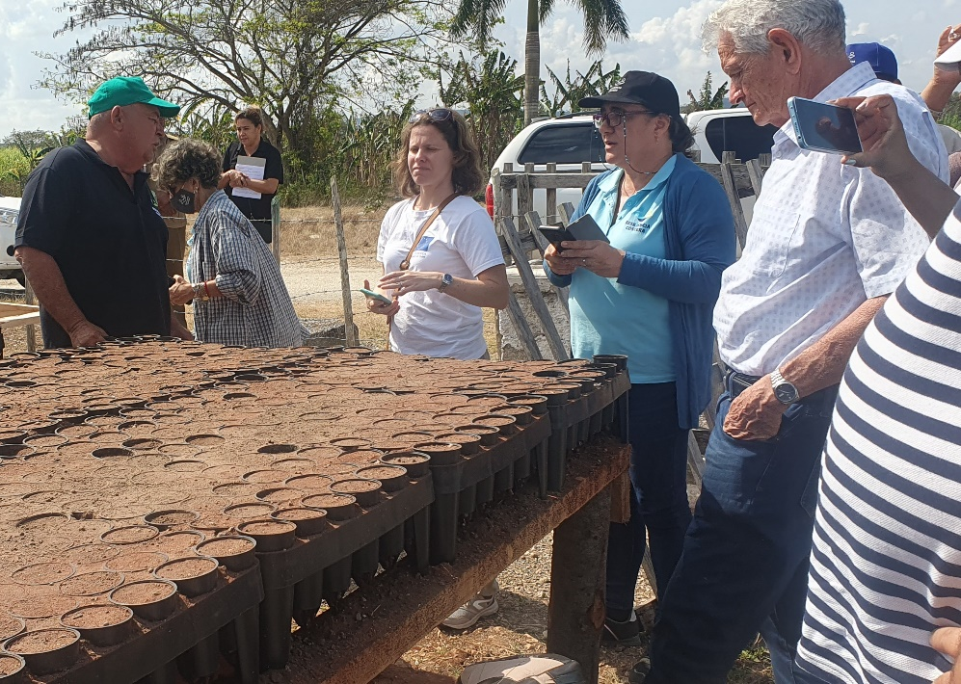
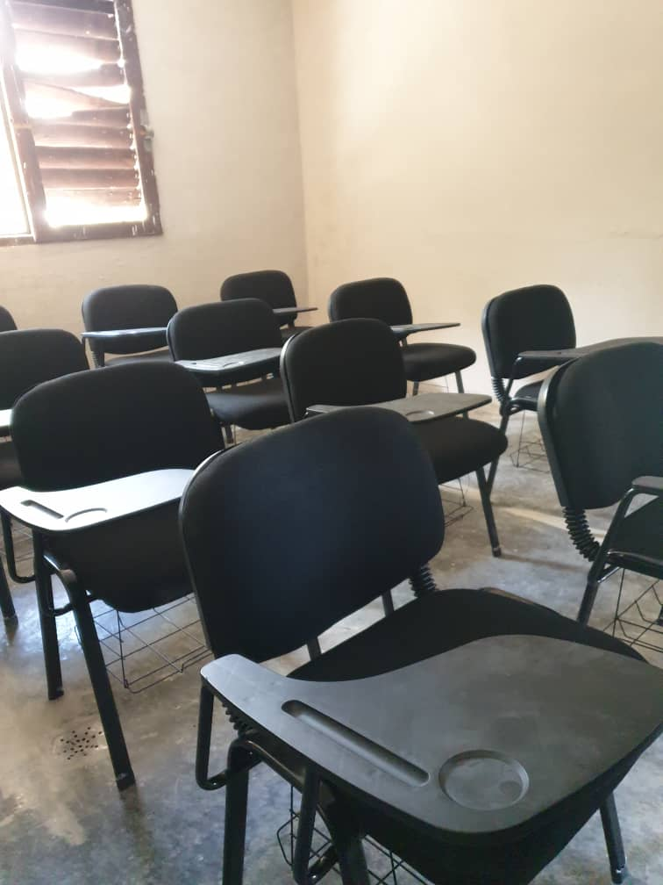
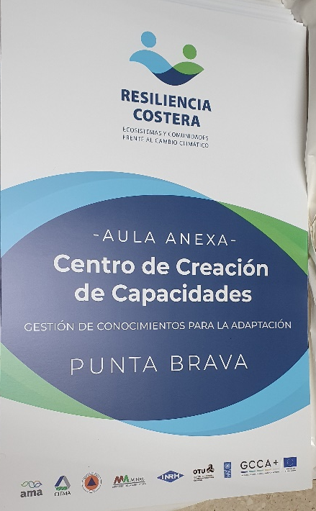
Resultado II: Fortalecida la resiliencia de los asentamientos costeros mediante la implementación de estrategias de adaptación al cambio climático, sensibles a género, en los principales sectores de desarrollo y los gobiernos, a nivel nacional, local y comunitario.
Soluciones integradas a prácticas agroecológicas en 59 espacios productivos de agricultura urbana y familiar. El 30% (20 patios) son espacios liderados por mujeres. En 7 patios se realizaron transferencias de tecnologías (sistemas fotovoltaicos, sistemas de riego eficiente, cosecha de agua de lluvia, meliponicultura).
7 Centros de Creación de Capacidades y Gestión del Conocimiento para la Adaptación, (Caibarién, Yaguajay, Chambas y Nuevitas, más Santa Clara y 2 a nivel comunitario- Punta Alegre, Vitoria.
3 Aulas Anexas Punta Brava, Caibarién, Santa Rita, Nuevitas y Minas Camagüey

Slide 12
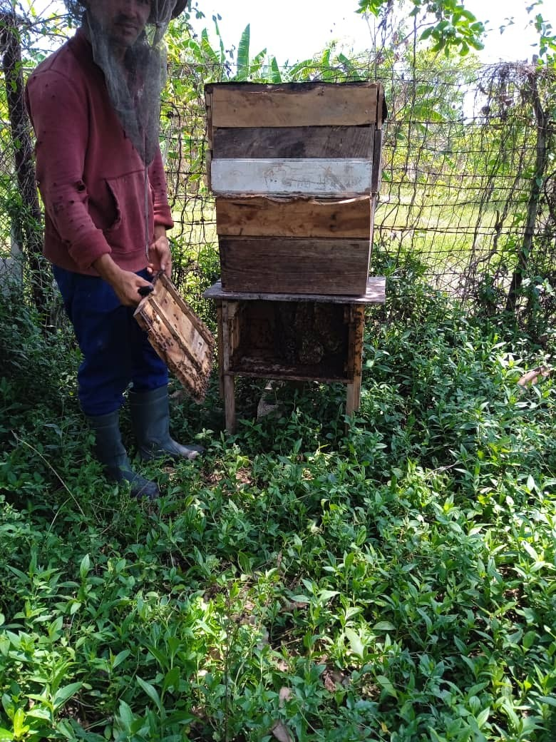
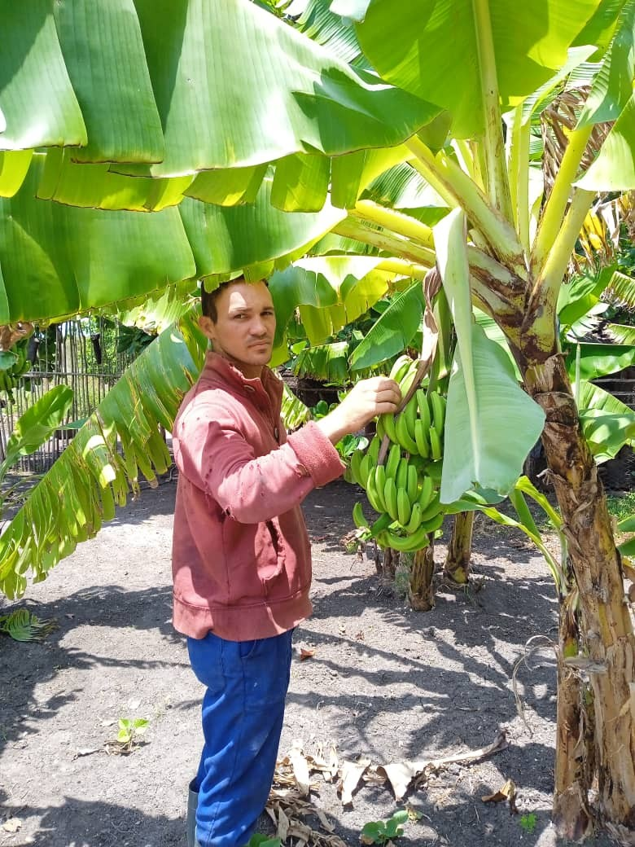
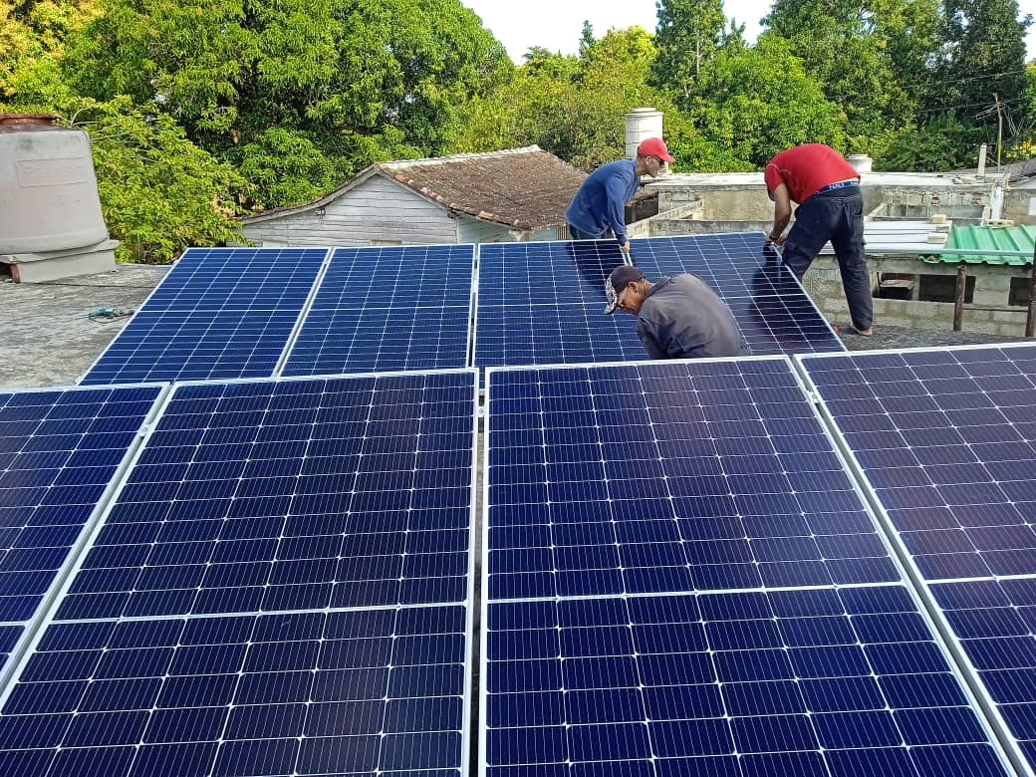
Resultado II: Fortalecida la resiliencia de los asentamientos costeros mediante la implementación de estrategias de adaptación al cambio climático, sensibles a género, en los principales sectores de desarrollo y los gobiernos, a nivel nacional, local y comunitario.
Generados 4 planes municipales de adaptación al cambio climático integrando enfoque de RRD/ACC y de género e inclusión social e integrados a la “Tarea Vida” a nivel municipal y local.

Slide 13
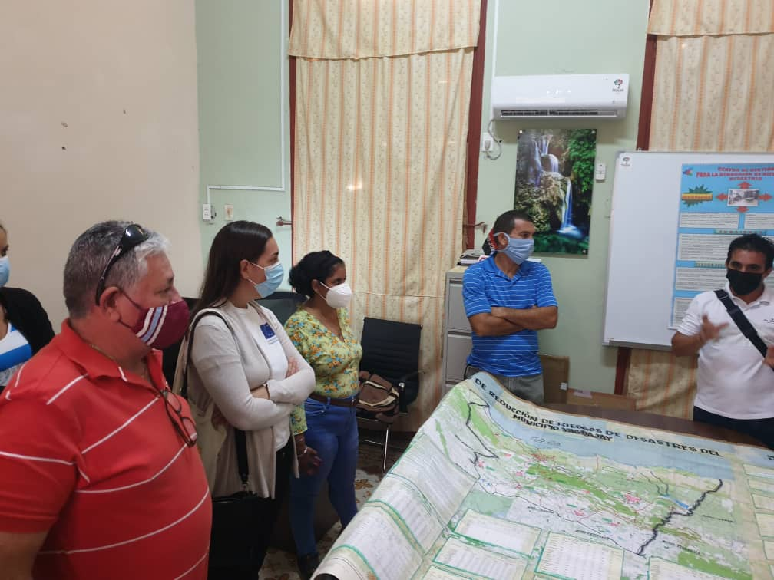
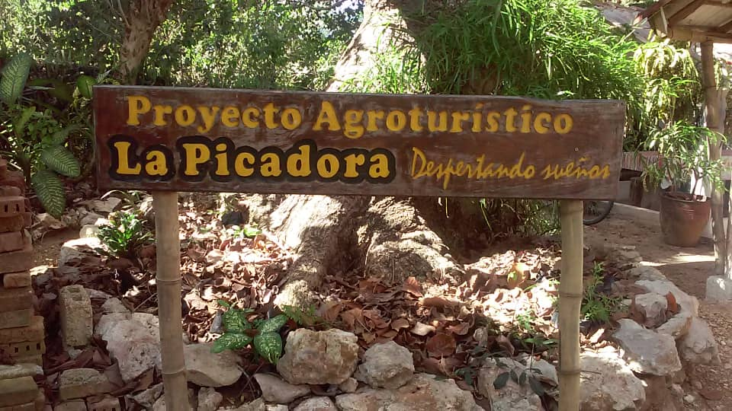
Resultado III: Incorporado el enfoque integrado de la reducción del riesgo de desastres y la adaptación al cambio climático en la planificación, sensible a género, del desarrollo local. .
Generados o actualizados 4 Modelos de Ordenamiento Ambiental, MOA, en los 4 municipios, con visión integrada de la RRD/ACC e incorporando enfoques de género e inclusión social.
Difundidos más de 400 productos de conocimiento en el repositorio digital de la Plataforma de Gestión del Conocimiento para la RRD/ACC- acceso libre-
12 productos comunicativos y de conocimiento han sido generados y difundidos con las acciones del proyecto (Lente Resiliente, Rutas de la Resiliencia, Plegables sobre SAT, Plataforma RRD/ACC, Modelos de Ordenamiento, Planes de Adaptación municipales, entre otros)
Generados 15 productos audiovisuales que apoyaron la difusión de las experiencias del proyecto.

Slide 14
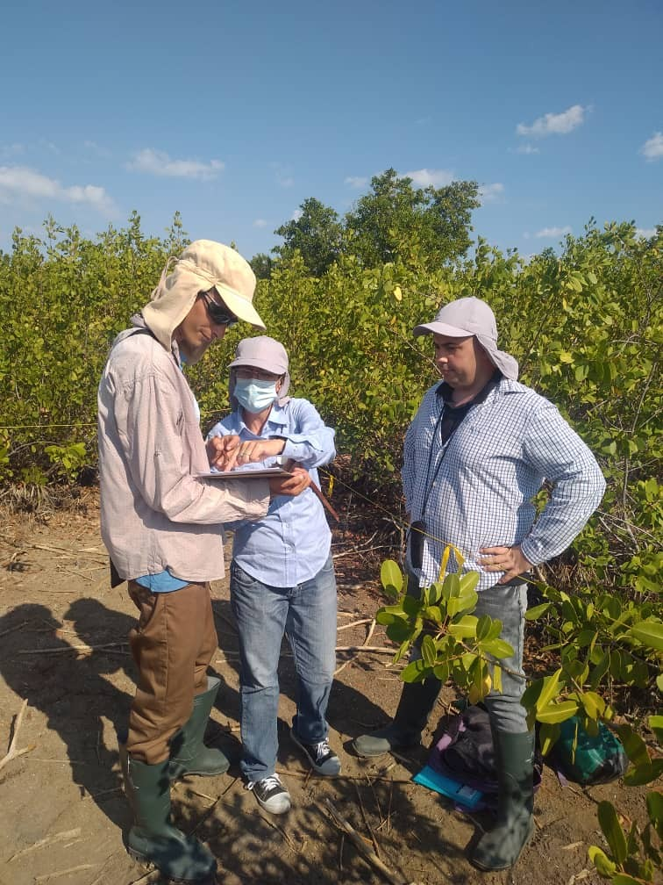
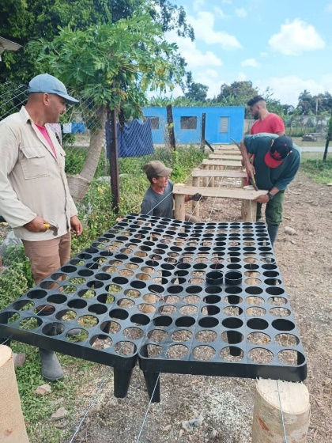
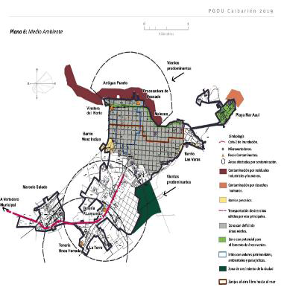
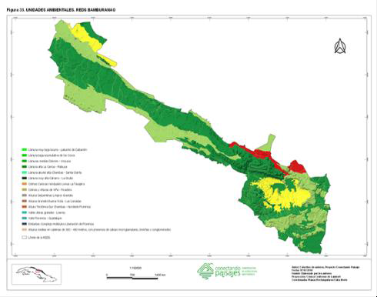
Resultado III: Incorporado el enfoque integrado de la reducción del riesgo de desastres y la adaptación al cambio climático en la planificación, sensible a género, del desarrollo local.
100 acciones de sensibilización y capacitación de los actores clave para incorporar la visión integrada de la RRD/ACC y la dimensión social en los instrumentos de gestión, planes y proyectos de desarrollo a nivel local, más de 6,000 personas (50% mujeres, 30% jóvenes y 6% adultos mayores), lo que representa más del 100% de los actores clave identificados en el inicio del proyecto.
Los Planes de desarrollo de los 4 municipios costeros- Caibarién, Yaguajay, Chambas y Nuevitas integraron los resultados de las herramientas desarrolladas en el proyecto para apoyar la gestión a nivel local de la RRD/ACC, que incluyen fundamentalmente lo siguiente:
Peligros, Vulnerabilidades y Riesgos actualizados
MOAs nuevos o actualizados
Planes de adaptación municipales generados

Slide 15
